Slide 1


Slide 2
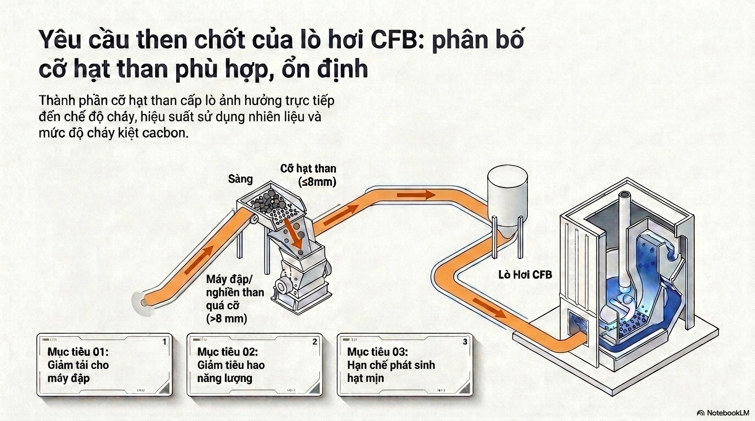

Slide 3
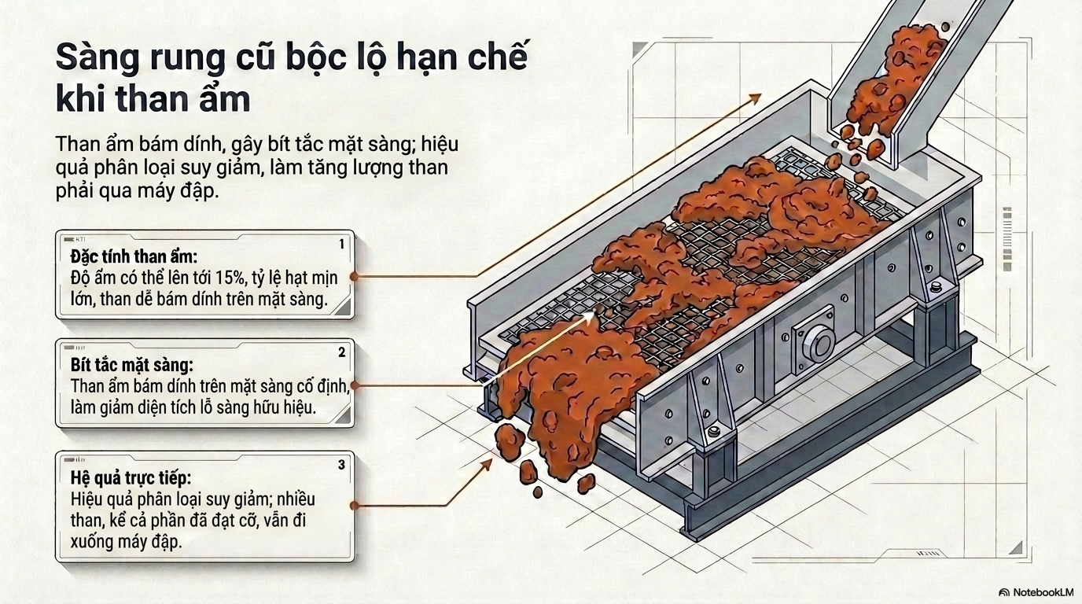

Slide 4
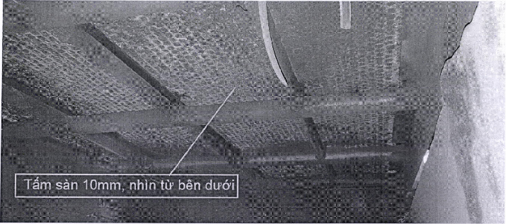
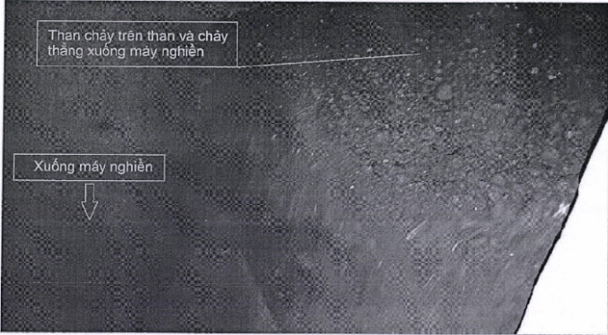
Vấn đề thực tế: sàng rung cũ bị bít tắc
Than ẩm + hạt mịn lớn → mặt sàng nhanh mất khả năng phân loại
Than gần như không lọt sàng
Hạt ≤8 mm vẫn xuống máy đập
Tăng nghiền thừa, tăng hạt mịn, tăng mài mòn
Không phù hợp
với than ẩm trong dây chuyền hiện hữu

Slide 5
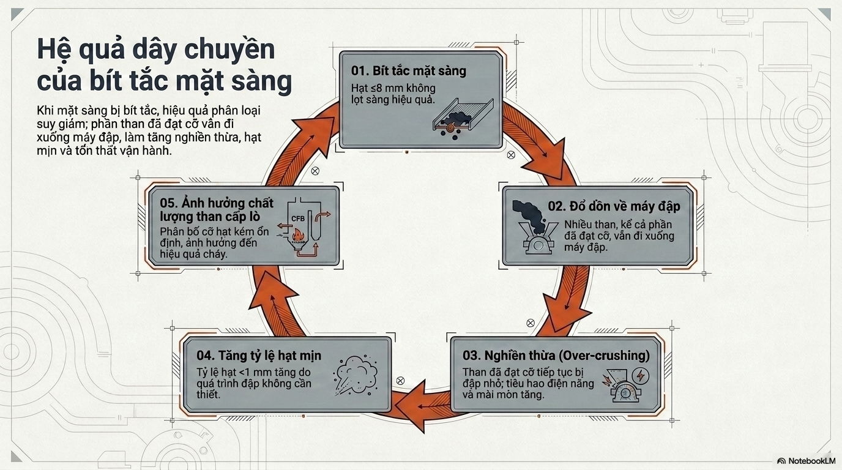

Slide 6
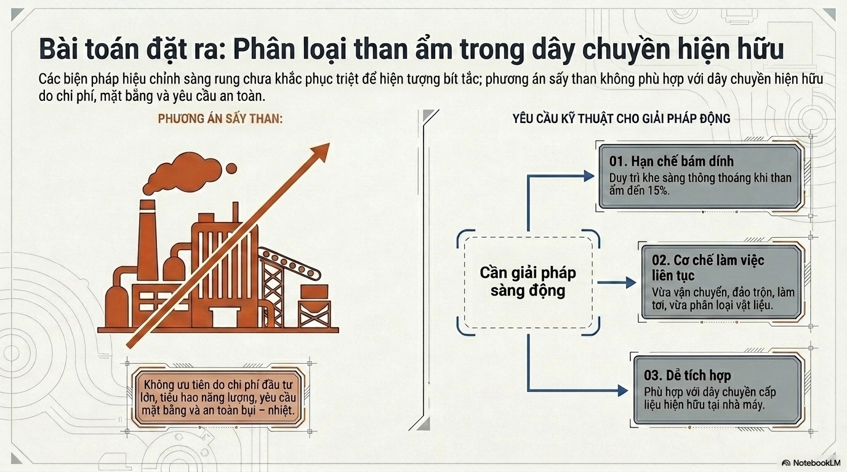

Slide 7
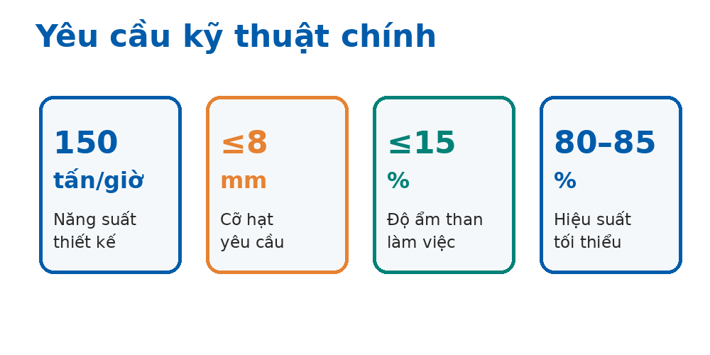
Yêu cầu lựa chọn thiết bị mới
Không chỉ thay thế sàng cũ, mà phải kiểm chứng bằng hiệu suất sàng
Mục tiêu công nghệ: tách phần than đã đạt cỡ ≤8 mm, chỉ đưa phần quá cỡ xuống máy đập

Slide 8
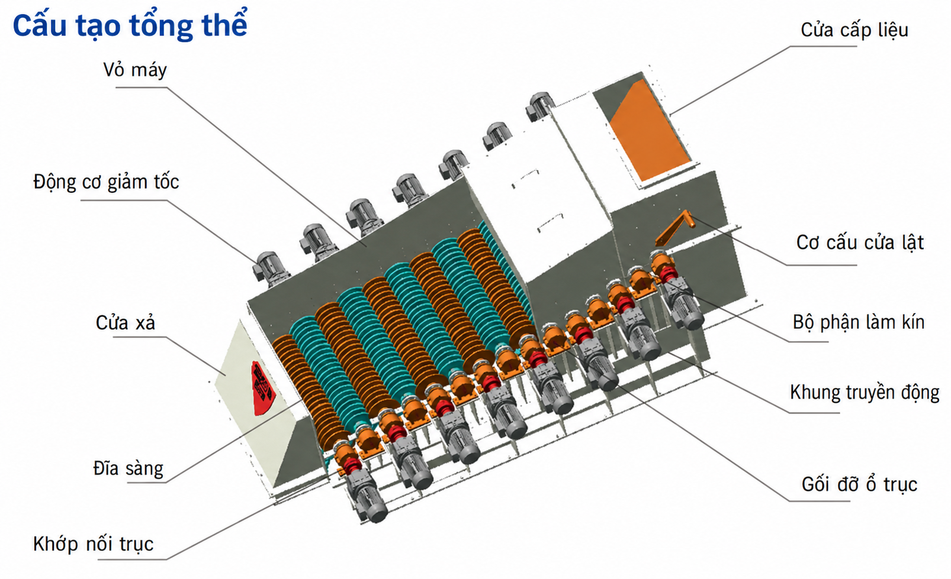
Giải pháp: Sàng đĩa quay đan xen CRS1414
Intermeshing Disc Screen / Roller Disc Screen
Khe sàng động
Vận chuyển - đảo trộn - làm tơi
Hỗ trợ tự làm sạch
Phù hợp vật liệu ẩm, dính

Slide 9
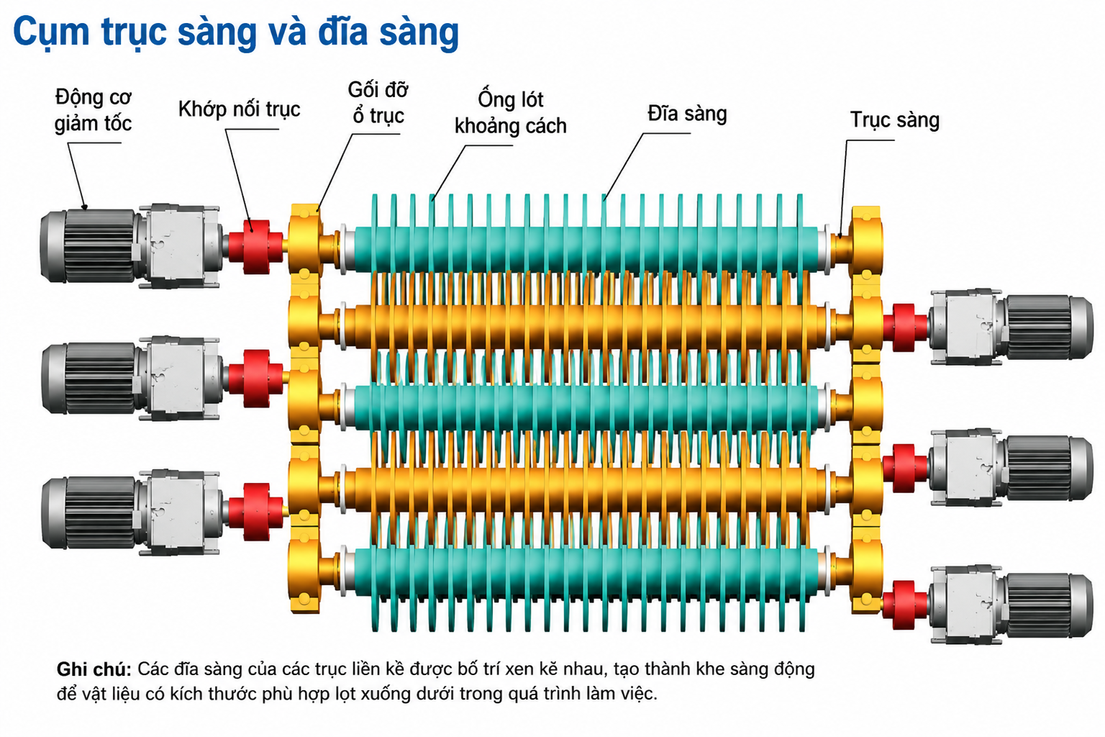
Nguyên lý làm việc
Các trục đĩa quay liên tục, tạo thành khe sàng động
≤8 mm
lọt xuống dưới sàng
>8 mm
không lọt sàng,
đưa xuống máy đập
14 trục
14 động cơ 3kW

Slide 10
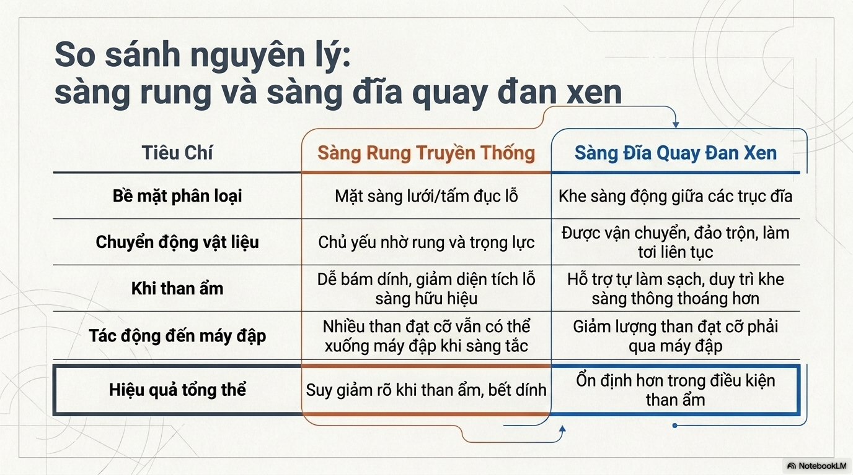

Slide 11
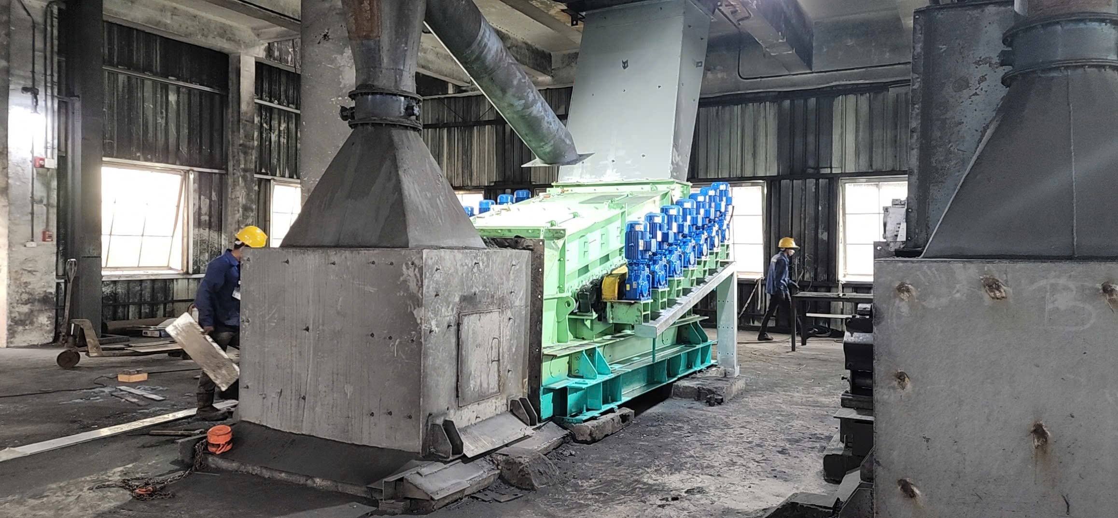
Sàng CRS1414 tại Phân xưởng Nhiệt điện
Thiết bị được lắp đặt trong dây chuyền cấp than hiện hữu
1.400 mm
chiều rộng mặt sàng
14 × 3 kW
14 động cơ liền trục, hoạt động độc lập
72 giờ
chạy thử liên động có tải
Theo dõi: độ ổn định vận hành, năng suất, hiệu suất sàng và thành phần cỡ hạt.

Slide 12
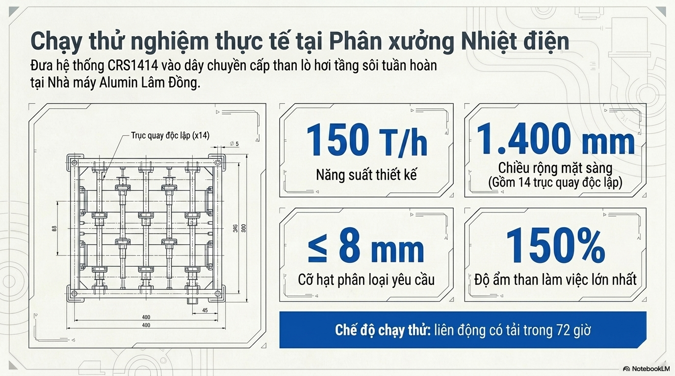

Slide 13
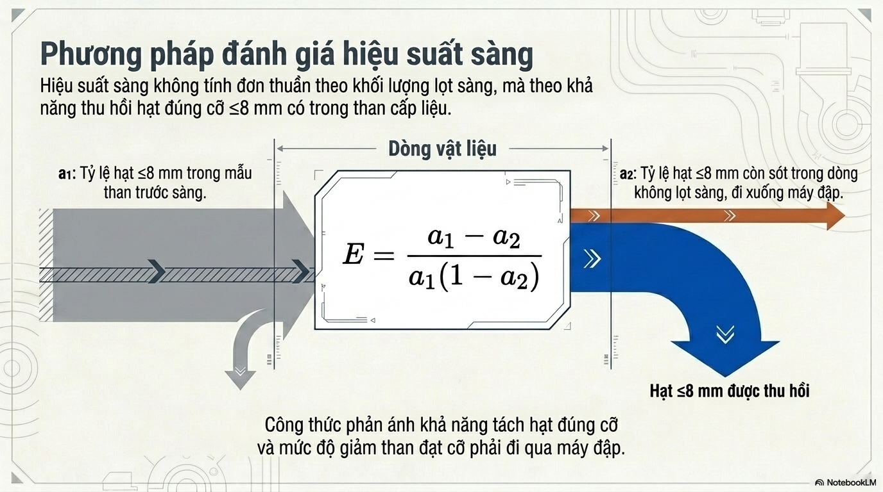

Slide 14
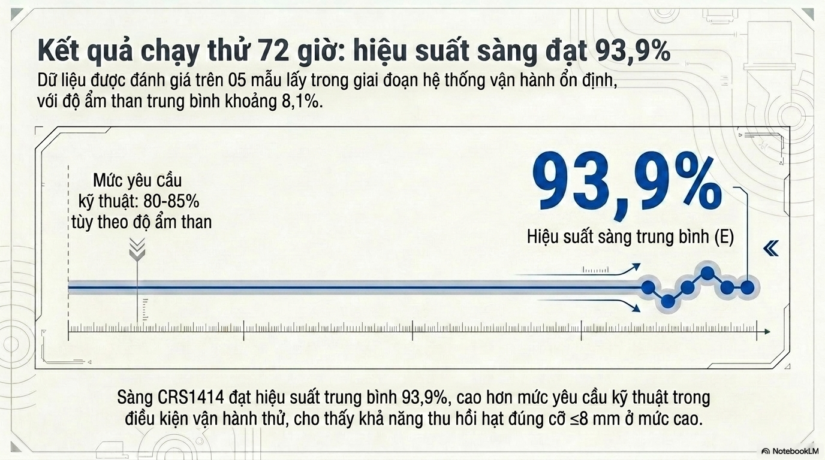

Slide 15
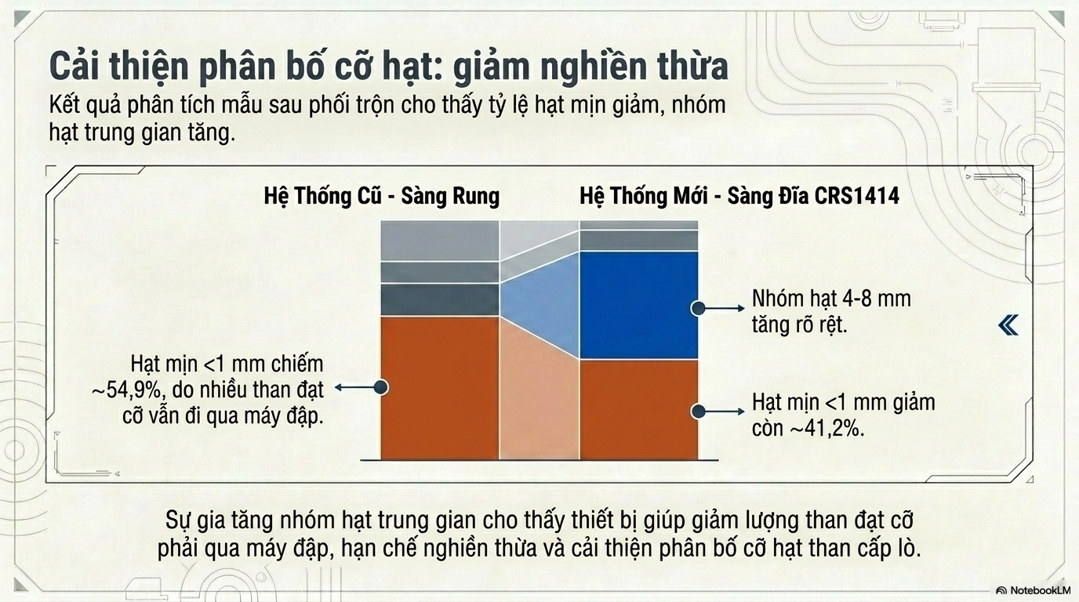

Slide 16
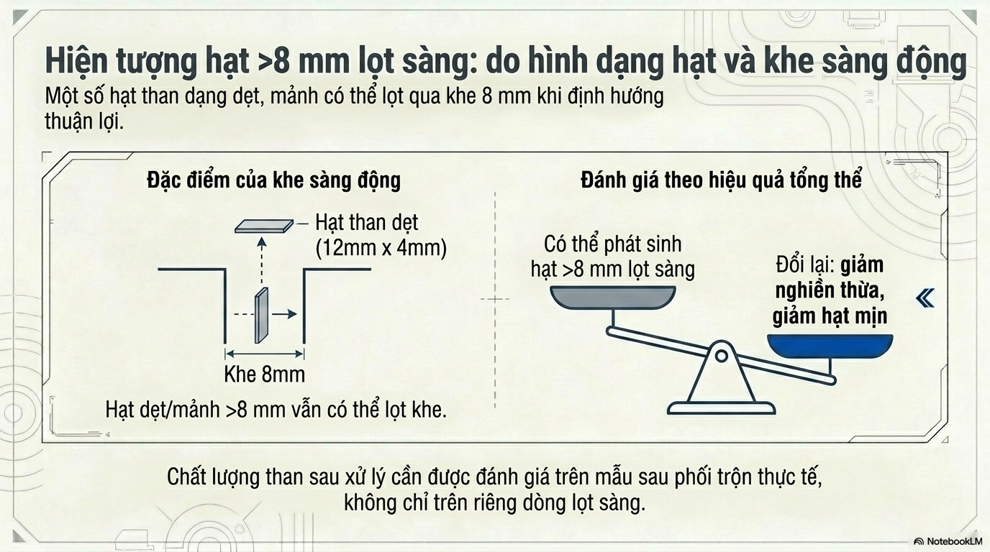

Slide 17
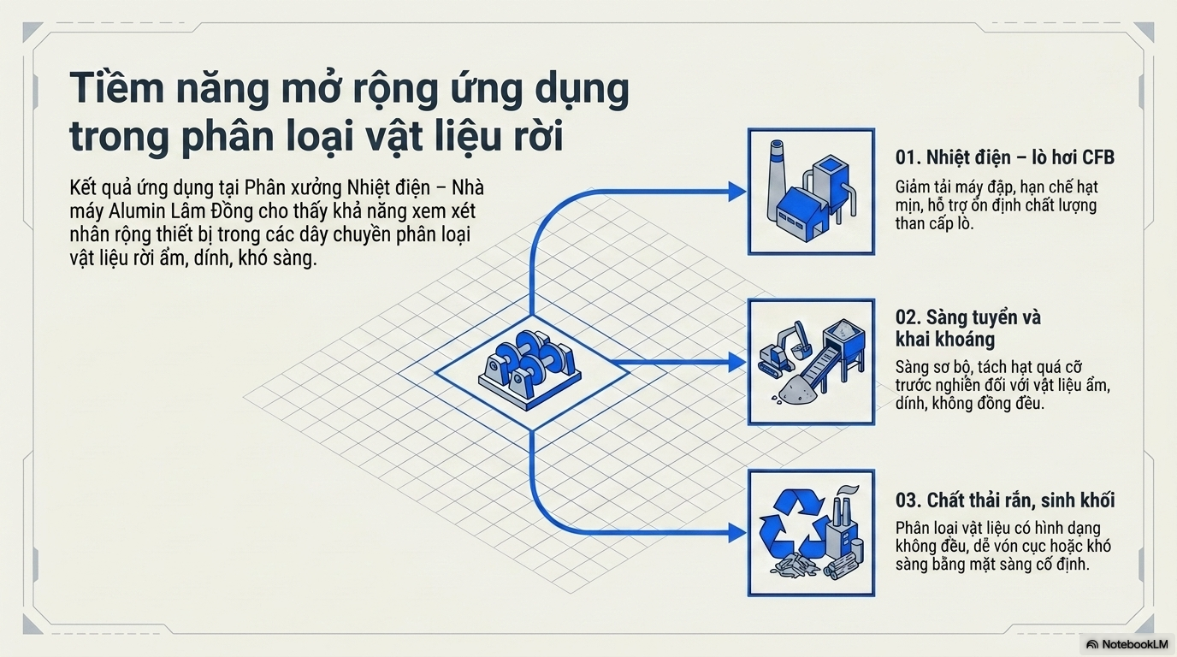

Slide 18
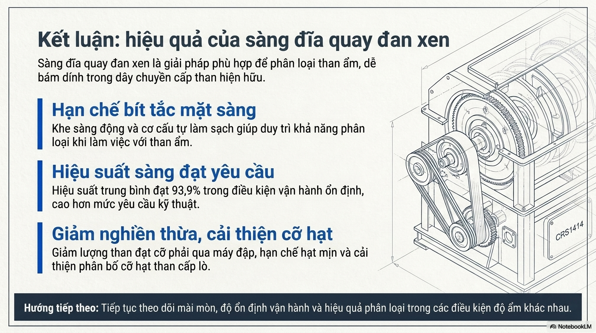

Slide 19


